Slide 1
Игра “Автогонка с препятствиями”
Выполняли:
Малоштанова Ольга
Гареева Ксения.

Slide 2
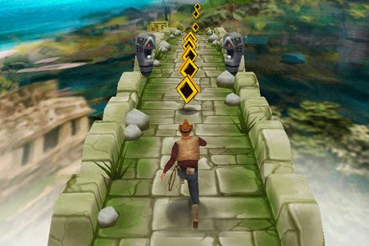
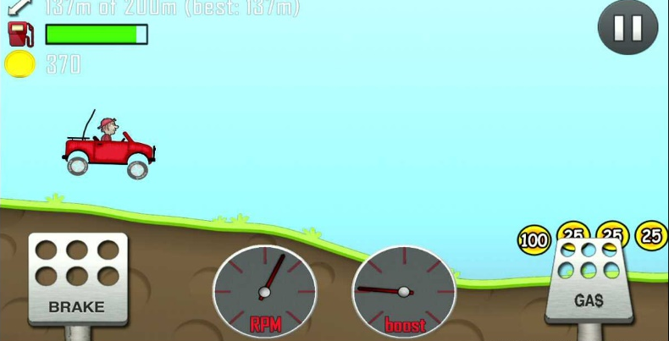
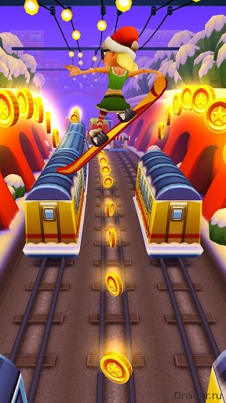
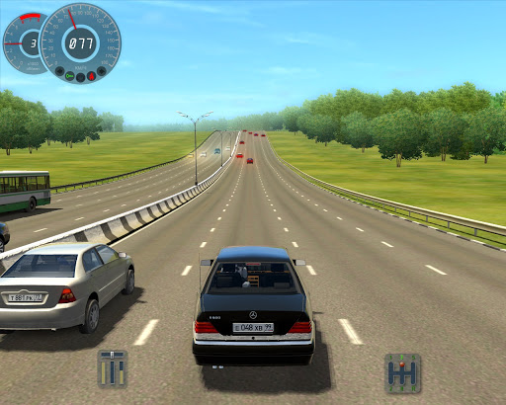
Введение
Мы решили попробовать создать одну из самых первых и простых игр. “Машинки” . Прототипы этой игры, есть почти везде. Но как оказалось, ее создание было не из самых простых и тривиальных.

Slide 3
Описание
Суть нашей игры "Автогонка с препятствиями" заключается в том, чтобы проехать трассу и получить максимальное количество балов, которые условно являются пройденным расстоянием.
Для прохождения трассы изначально дается 60 секунд, но на трассе могут (рандомно) появляться "монетки", дающие бонусное время (10 сек), общее количество бонусного времени не может быть больше, чем изначальное время, то есть все время которое может быть у игрока для прохождения трассы составляет 60 - 120 сек.
Усложняет прохождение трассы барьеры, встречающиеся на дороге (рандомно), при столкновении с которыми машина останавливается (но не останавливается таймер отсчитывающий доступное для игрока время на прохождения трассы). Кроме того, столкновение с обочиной дороги также останавливает машину, забирая драгоценные секунды.
По окончании времени, если игрок не проехал необходимое для прохождения уровня расстояние (10000), то игра закончится и ему нужно будет проходить уровень заново, если же расстояние пройдено, игрок может стать рекордсменом, если пройденное им расстояние больше, чем были у предыдущих игроков (каждый новый рекорд сохраняется).

Slide 4
Программная часть
Структура игры разбита на 2 модуля:
- основной (main) - содержит различные константы, задающие первоначальные значения нашей игры и сценарий игры;
- системный (game) - содержит различные функции и классы, которые используются в нашей игре.
Игра включает в себя 5 основных классов, которые описывают видимые на экране объекты:
- автомобиль (Car)
- дорога и местность по краям (Road)
- дорожное препятствие (Barrier)
- монетка бонусного времени (TimeMoney)
- дорожная разметка (Line)

Slide 5
Программная часть
В игре я постаралась применить всё, что мы изучили в рамках библиотеки Pygame. Здесь есть и рисование различных фигур (pygame.draw): прямоугольники (линии дорожной разметки), окружности (монеты), многоугольники (препятствия), и работа с готовыми изображениями (pygame.image): машинка и фон игры, так же есть используется звуковые эффекты (pygame.mixer).
Так как все наши игровые объекты являются движущимися, я работаю с ними как со спрайтами (pygame.sprite). Определение столкновения спрайтов реализовано как по прямоугольной области (автомобиль и препятствие), так и по маске (автомобиль и обочина).
Естественно, в игре используются события (pygame.event), отслеживаются нажатия клавиатуры, главные: стрелка вперед - машина начинает движение, стрелка влево - машина влево, стрелка вправо - вправо.
Так же в игре используется время (pygame.time) для таймера игры и для ускорения автомобиля.

Slide 6
Заключение
Оля:
Самое сложное в моей работе над игрой, на мой взгляд, было найти решение как сделать ускорение машинки, рассчитать различную математику, например, как зациклить дорогу и дорожную разметку.
Работа над этой игрой дала мне понимание как делаются и как работают компьютерные игры, я разобралась в библиотеке Pygame, а так же улучшила свои познания в объектно-ориентированном программирование.
Ксюша:
Для меня, самое сложное было как преобразовать код первого уровня, во второй.
Этот проект дал мне : понятие о библиотеке Pygame и помог разобраться в ней, а также улучшил навыки в программирование и дизайне.

Slide 7
Спасибо за внимание!

